Slide 1


Web Services et API REST en PHP
Formation pratique : back-end & front-end
Présenté par : [Xavier Bouquin]
Date : [10 juin 2025]

Slide 2
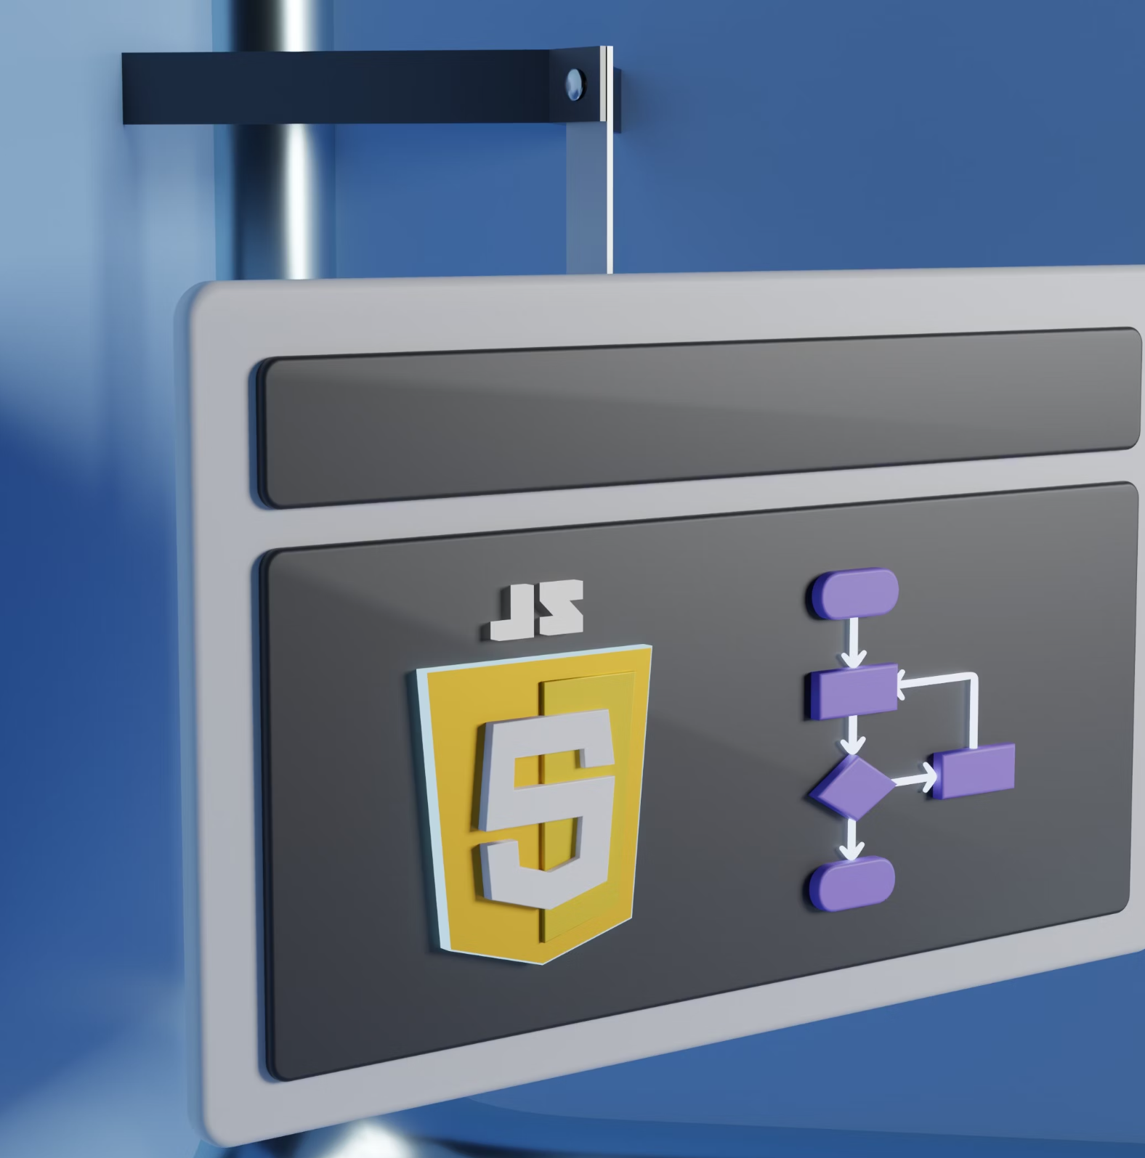
Prérequis et Objectifs
Connaissances de base en HTML, CSS, JavaScript, PHP
Utilisation de serveur local (XAMPP, WAMP)
Objectifs :
- Comprendre les requêtes HTTP et les API REST
- Créer une API REST simple avec PHP
- Consommer une API côté front-end

Slide 3
Qu'est-ce qu'une requête HTTP ?
Requête envoyée par le client (navigateur) au serveur
Méthodes HTTP principales : GET, POST, PUT, DELETE
Paramètres de requête : Query String (?id=1)

Slide 4

Introduction aux Web Services
Définition : Interface permettant la communication entre applications via HTTP
Types : SOAP (XML), REST (focus REST)

Slide 5

Qu'est-ce qu'une API REST ?
REST = REpresentational State Transfer
Basé sur HTTP et sur des ressources (URL)
Communication stateless
Utilisation des méthodes HTTP comme actions

Slide 6
Concepts clés REST
Ressources : objets accédés via des URL
Méthodes HTTP :
- GET (lecture)
- POST (ajout)
- PUT (modification)
- DELETE (suppression)
Statelessness : aucune mémoire côté serveur entre les appels

Slide 7

Exemple de code REST
Exemple d'appel avec Rest Client, Fetch ou Postman
Exemple de route en PHP
GET /foods
POST /foods

Slide 8

Configuration Apache
Activation du mod_rewrite
Exemple de .htaccess pour réécriture d'URL

Slide 9

Création d'une API REST simple en PHP
Structure MVC :
- models/Food.php
- controllers/FoodsController.php
- routes/api.php
Point d'entrée : index.php

Slide 10

Configuration MySQL
Fichier : config/database.php
Connexion à la base avec PDO

Slide 11

Tester l'API REST
Outils : Postman, VS Code REST Client
Exemple : GET /foods?type=fruit

Slide 12
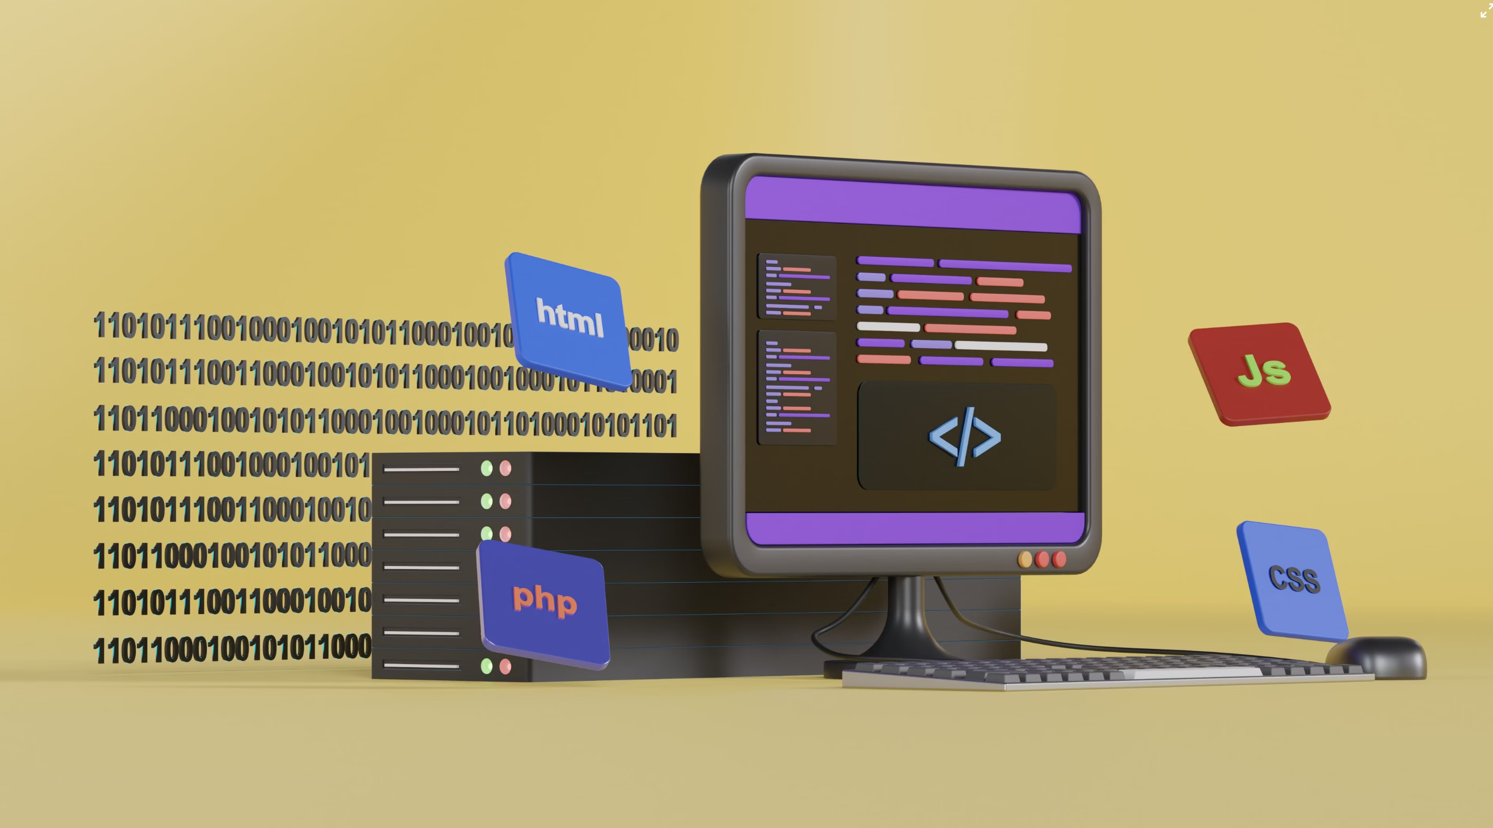
Front-end avec HTML/CSS/JS
Structure simple HTML + CSS
Utilisation de JavaScript :
- fetch()
- Manipulation du DOM

Slide 13
Exemple d'interface front
Ajout dans la BDD
Liste des résultats
Intégration des appels à l'API

Slide 14

Débogage et Tests
Console JS, Network
Affichage des erreurs PHP
Cas typiques de bugs

Slide 15
Récapitulatif
Une API REST permet de séparer la logique back-end et l'affichage
PHP peut être utilisé pour construire une API simple
JavaScript permet de consommer l'API dynamiquement

Slide 16
Projet final & exercices
Filtrer des aliments par type
Rechercher un aliment
Création d'une interface de consommation d'API

